Slide 1
Orientalische Spezialsammlungen in Göttingen: Uigurische und Mongolische Literatur
Johannes Reckel

Slide 2
Orientalische Fachreferate seit dem 20. Jht.
1. Arabistik, Semitistik, Iranistik: Vorderer Orient und Nordafrika
2. Süd- und südostasiatische Sprachen : Indologie (nicht besetzt)
3. Ost- und zentralasiatische Sprachen, Eskimosprachen und sibirische Sprachen : Altaistik, Koreanistik, Sinologie
4. Finnougristik einschließlich ugrischer Sprachen Westsibiriens

Slide 3
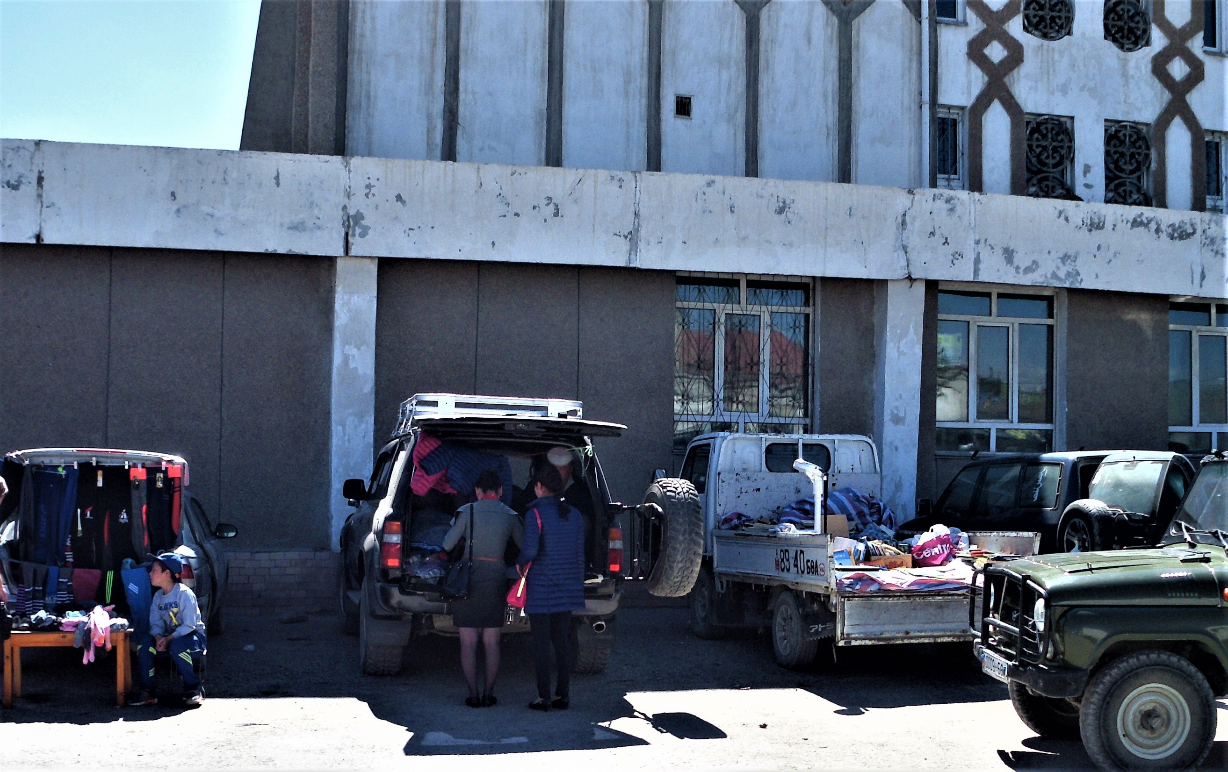

Slide 4
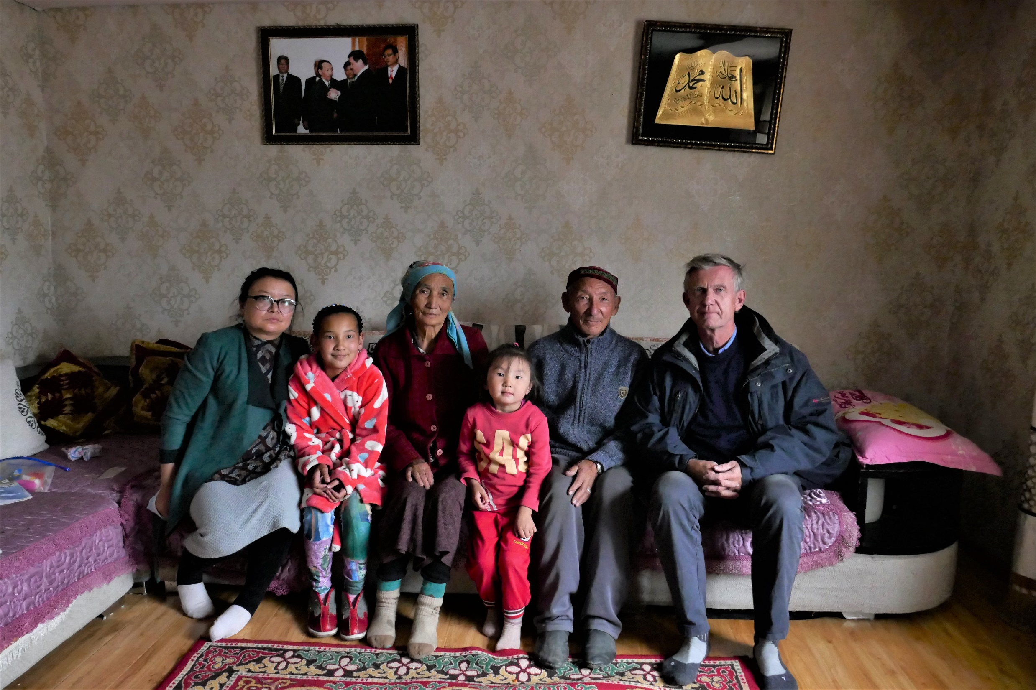

Slide 5
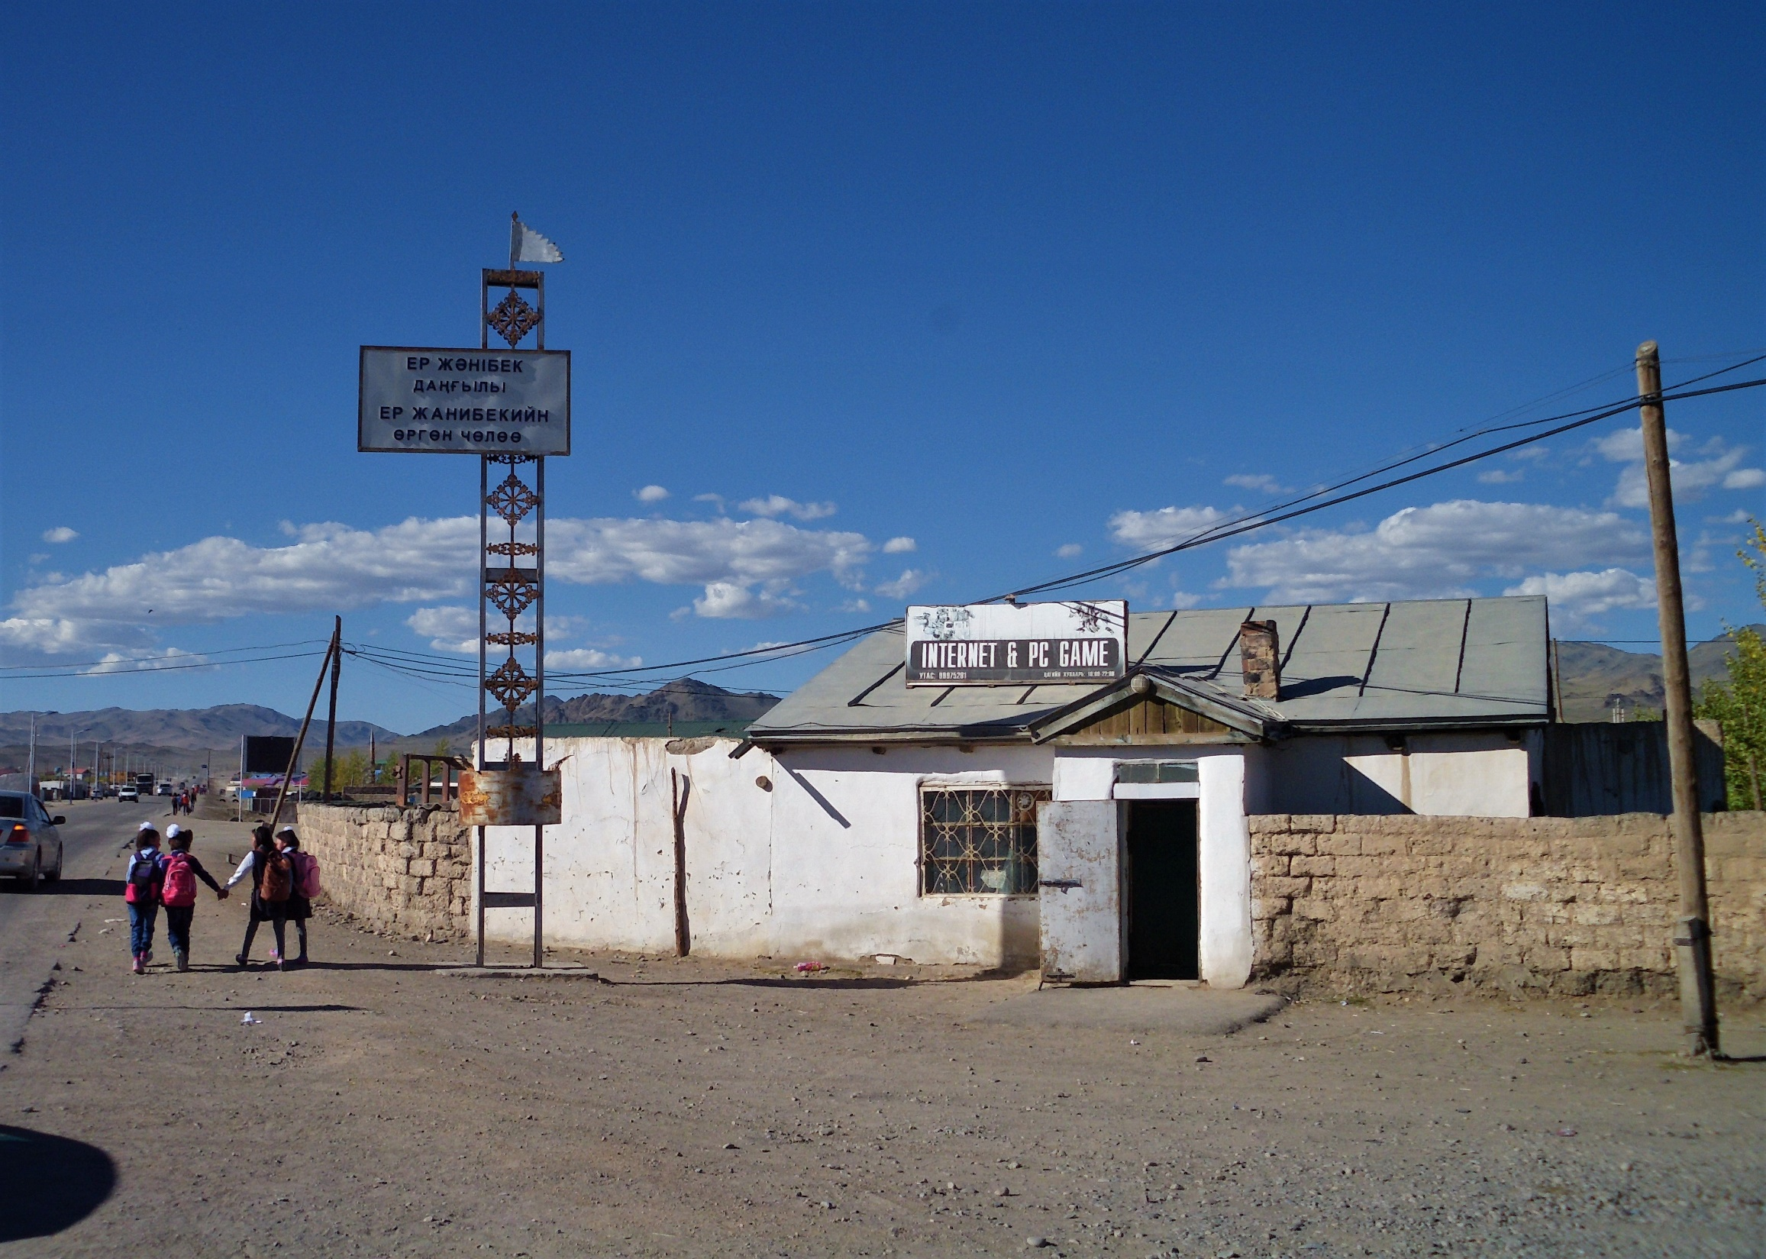

Slide 6
Orientalistische Sammmlungen in Göttingen
1734 Gründung der Universitätsbibliothek Göttingen
Georg Thomas v. Asch, der 1748 bis 1750 in Göttingen studierte, schickte 1771-1807 regelmäßig mongolische, tibetische, tatarische und andere russische und orientalische Manuskripte, Druckwerke, Karten, Schamanengewänder und ethnographisches Material aus Sibirien und ganz Rußland an seine Alma Ata in Göttingen. v. Asch war Mediziner und hoher Beamter in russischen Diensten. 1770-1772 nahm er am 5. Russisch-Türkischen Krieg teil und kaufte osmanische, tatarische, persische, arabische Handschriften aus der Hand von Plünderern. https://www.zobodat.at/pdf/Philippia_13_0265-0274.pdf
Ein Teil der v.Asch Sammlung wurde digitalisiert und war im Projekt Meeting of Frontiers online seit 1999 zugänglich. Das Projekt wurde von der Library of Congress überarbeitet, die Digitalisate der v.Asch Sammlung sind seit 2020 jedoch nicht mehr online einsehbar.

Slide 8
Beginn der Indologie und Ostasienkunde in Göttingen:
WS 1826/27 : Prof. Ewald hält die erste Vorlesung zum Thema „Über die Sanskrit Sprache und Literatur“. Ewald war für den Gesamtbereich der Orientalistik zuständig. Er studierte in Göttingen bei Prof. Eichhorn zusammen mit Alexander Csoma von Körös aus Siebenbürgen, der dann als erster westlicher Sprachwissenschaftler nach Tibet ging.
1848 : Erste eigene Professur für Indologie für Prof. Theodor Benfey
1925 : Gründung des Sinologischen Seminares durch Prof. Erich Hänisch, der auch Mongolisch und Mandschurisch unterrichtete
1921-1932 : Richard Friedrich Fick Direktor der UB Göttingen und Professor für Indologie. Fick trat immer wieder für die Belange der orientalistischen Fächer im Bibliothekswesen ein. Unter seiner Ägide wurden wichtige indische Handschriften für die Bibliothek angekauft.
2015 Aufgabe des Fachreferates Indologie an der UB
2016 Beschluß der Universität zur Schließung der Indologie und Tibetologie

Slide 9
Indische Handschriften
Ca. 3000 orientalische Handschriften an der UB Göttingen
Bedeutende Sammlung indischer Handschriften, meist Sanskrit
Franz Kielhorn (1840-1908) studierte in Göttingen Indologie und starb auch in Göttingen. 1866-1881 Professor in Poona, Indien, 1881 – 1908 Professor für Indologie in Göttingen.
Kielhorns bedeutende Sammlung indischer Handschriften und Drucke kam 1908 nach seinem Tode an die UB Göttingen, Einzelstücke aus der Sammlung Kielhorn, die abhanden gekommen waren, wurden zurückgekauft.
Weitere bedeutende Sammlungen vermittelte Gustav Roth in den 1960er Jahren zum Ankauf durch die UB.

Slide 10
GRETIL (Göttingen Registered Electronic Texts in Indian Languages)
Diese Datenbank standardisierter elektronischer Texte in indischen Sprachen, hauptsächlich in Sanskrit (90%), Altjavanisch, Pali, Prakrit, Tibetisch etc. wurde 1987 bis 2019 vom zuständigen Fachreferenten für Indologie angelegt und gepflegt. Nach dem Untergang des Fachreferates wird sie nicht weiter gepflegt, ist aber noch zugänglich.
http://gretil.sub.uni-goettingen.de/gretil.html

Slide 11
Sondersammelgebiet „Altaische und paläoasiatische Sprachen, Literaturen und Kulturen“ an der UB Göttingen
1976 bis 2015 wurde mit Unterstützung der DFG in Göttingen die deutschlandweit größte Sammlung von Literatur in altaischen Sprachen aufgebaut.
2019-2021 (2022) Fachinformationsdienst Zentralasien und Sibirien
https://fid-cassib.de/
Altaische Sprachen: Mongolische, tungusische Sprachen, Turksprachen und Koreanisch
Sammelschwerpunkte: Koreanische, mongolische, uigurische Literatur

Slide 12
Moderne Sammlungen an der UB Göttingen:
Koreanisch (Nordkorea, Südkorea, China) bis 2015 ca.98.000 Titel
Mongolisch (Innere und Äußere Mongolei, Sibirien) ca.19.000 Titel
Uigurisch (Sinkiang, Kasachstan, Exiluiguren) ca. 8.800 Titel
Kasachisch (Sinkiang, Kasachstan) ca. 6.600 Titel
Kirgisisch ca. 2.400 Titel
Usbekisch ca. 2.500 Titel
Tatarisch ca. 2.300 Titel
Baschkirisch ca. 1.200 Titel
und weitere Titel in über 70 altaischen und paläoasiatischen Sprachen

Slide 13
Mongolische Sprachen und Literatur
Es gibt mehr als ein Dutzend mongolischer Völker und Sprachen. Darunter:
Khalka (Äußere Mongolei) Literatur in kyrillischer Schrift
Tschahar etc. (Innere Mongolei) Lit. in klassischer mongol. Schrift
Khoshud (Kukunor-Gebiet, Nord-Tibet) Lit. in klass. mongol. Schrift
Oiraten (Sinkiang) Literatur in oiratischer und klass. mongol. Schrift
Kalmücken/Oiraten (Rußland) Literatur in kyrillischer Schrift
Burjaten (Rußland) Literatur in kyrillischer Schrift
Daguren (Mandschurei/China) Literatur in mandschur. und lat. Schrift

Slide 14
Uigurische Literatur
Uigurische Literatur wurde aufgrund der Lage in Sinkiang schwerpunktmäßig seit 2005 gesammelt. Die UB Göttingen nimmt hier die Funktion als Kulturbewahrer wahr.
Darunter über 600 Zeitungsbände aus Sinkiang ca. 1945 bis 2015
Diese Zeitungen sind im Orginal in der UB nicht öffentlich zugänglich aber zum Teil in Zusammenarbeit mit Harvard digitalisiert. Digitalisate der älteren Zeitungsausgaben sind von der UB Göttingen an die Universtität Harvard geliefert worden und dort online zugänglich, um das deutsche Urheberrecht zu umgehen. Ca.60% der Zeitungen sind nicht digitalisiert und nicht zugänglich. Die Einrichtung eines digitalen Leseplatzes in Göttingen scheiterte bisher aus finanziellen Gründen.
https://hollis.harvard.edu/primo-explore/search?query=any,contains,xinjiang%20minority%20language%20newspapers%20digitization%20project&tab=books&search_scope=default_scope&vid=HVD2&lang=en_US&offset=0

Slide 15
Central Asian Web Archive
2005: ca. 4200 uigurische Webseiten in Sinkiang
2019: weniger als 1000 uigurische Webseiten aktiv im Netz
Im Rahmen des FID Zentralasien wurde 2020 und 2021 das Webarchiv Zentralasien in Zusammenarbeit mit dem Centre of Research Libraries in Chicago und dem Dienst Archive.It aufgebaut. https://archive-it.org/collections/13340
Das Webarchiv speichert nichtchinesische Seiten aus Sinkiang und uigurische Seiten aus Kasachstan und der Türkei (Exiluiguren)
Darunter ca. 15.000 Zeitungsseiten aus Sinkiang in PDF
Viele Seiten bis Ende 2021 wöchentlich oder monatlich gespiegelt.
Katalogisierung und inhaltliche Sacherschließung der Quellen in der ZDB.
Informationen auf CASSIB https://fid-cassib.de/webarchiv-zentralasien/

Slide 16
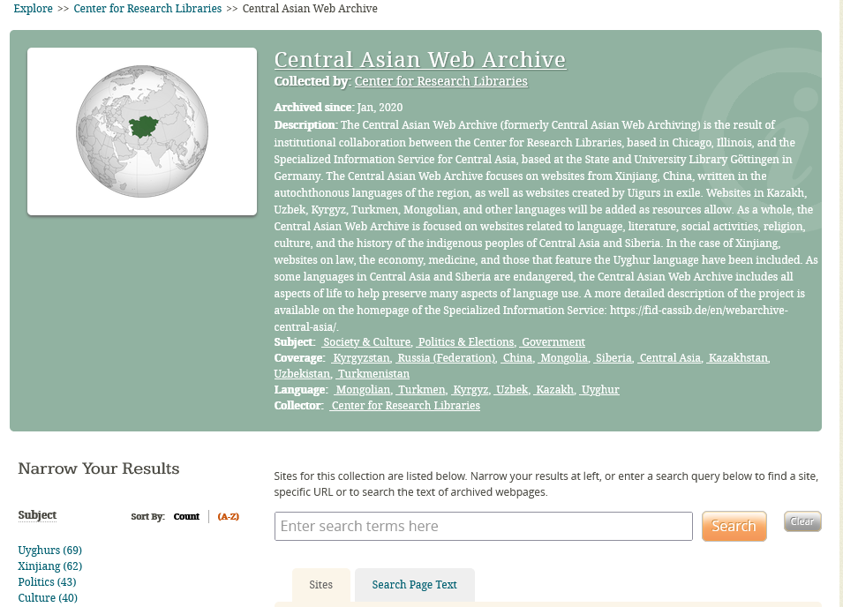

Slide 17
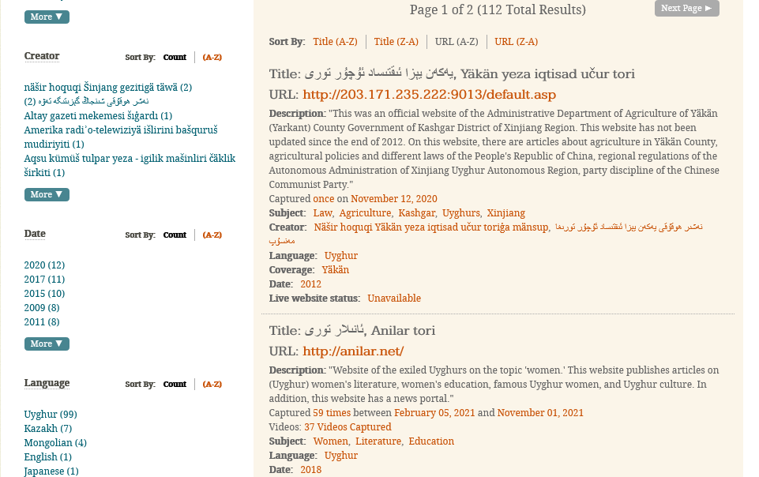

Slide 19
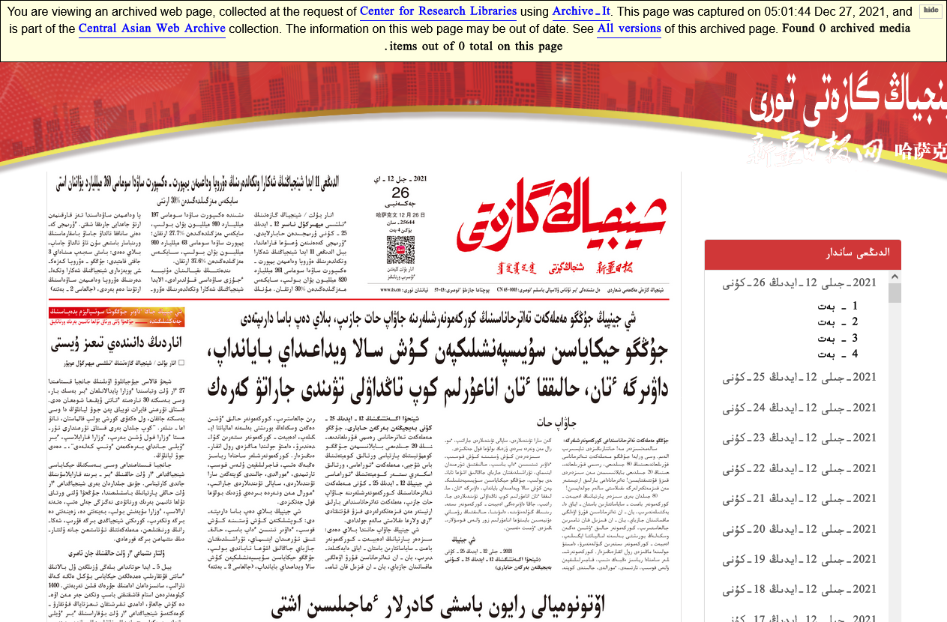

Slide 20
2022
Bis 2015: Drei (vier) Fachreferate Orientalistik: 1.Arabistik, Semitistik, Iranistik 2.Süd- und südostasiatische Sprachen 3. Ost- und Zentralasien
Seit 2015 keine DFG Förderung für koreanische Literatur
Seit 2022 keine weitere DFG Förderung für zentralasiatische Literatur. Einstellung des Fachinformationsdienstes für Zentralasien und Sibirien.
Konsequenz: Weitgehende Einstellung der Beschaffung gedruckter Literatur aus Zentralasien und Korea
Keine weiteren Spiegelungen von Webseiten im Webarchiv Zentralasien
Zukunft der Spezialsammlungen?

